Slide 1
V2X产品 – “开发/测试”环境需求
交通
场景
实时
位置
V2X产品
开发&仿真测试
环境需求
无线
网络
车辆
状态

Slide 2
V2X产品 – “开发/测试”方法学
验证方法
开环仿真测试
闭环仿真测试
开发方式
MIL – 模型在环
SIL – 软件在环
离线纯仿真
HIL - 硬件在环
DIL - 驾驶员在环
VIL - 车辆在环
开发标的
LTE-V无线设备
OBU产品
RSU产品
智能汽车
V2X应用
规范标准
CSAE, T/CSAE 53-2017
GB/T …

Slide 3
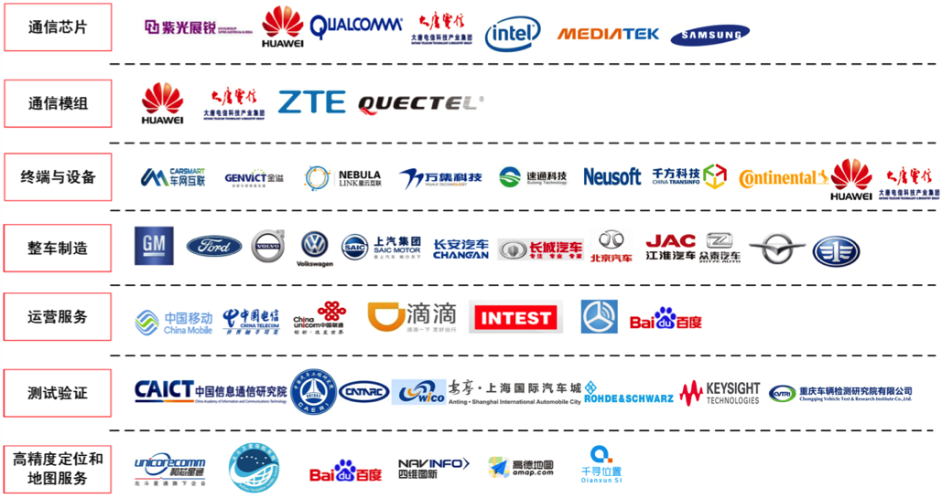

PANOSIM一体化开发&仿真测试方案
- 立志于服务C-V2X产业链厂家的设计、开发、测试等环节

Slide 4
一体化智能驾驶“开发&仿真测试”系统架构
PANOSIM TestMaster
目标客户
可以根据需求&预算
灵活的选择下列方式
HMI
测试控制
配置管理
结果判决
…
PANOSIM SCENARIOs
配置库
OFFLINE
离线纯仿真平台
ADAS
AD
V2X
驾培
车辆
感知
信道
…
感知
PANOSIM RUNTIME
连接
MIL
模型在环仿真开发测试
CAM
气象模型
CAN
SIL
软件在环仿真开发测试
Lidar
汽车
动力学模型
交通模型
ETH
HIL
硬件在环仿真开发测试
Radar
Real-Time
道路模型
LTE-V
V2X Box
位置
DIL
驾驶员在环仿真开发测试
模拟
传感器
开发标的
GNSS
高精地图
VIL
真实车辆在环仿真开发测试
真实
传感器
ADAS
V2X
AD
真实/模拟
TEST RESULT
车辆路径
车辆行为
…
…

Slide 5




开发标的 - V2X OBU
大屏显示
PANOBOX
实时车辆模拟器
PANOTEST
上位机
HDMI
ETH
模型/参数
仿真结果
交通模型
道路模型
气象模型
高精地图
TestMaster
PanoScenarios for V2x
TestResult
上位机软件
LTE-V仿真
车辆实时
动力学模型
CAN总线
ETH
V2X消息
CAN
OBU
控制指令
ETH
位置信息
GNSS仿真

Slide 6
开发标的 - V2X OBU(简配)
大屏显示
PANOBOX
实时车辆模拟器
PANOTEST
上位机
HDMI
ETH
模型/参数
仿真结果
交通模型
道路模型
气象模型
高精地图
TestMaster
PanoScenarios for V2x
TestResult
上位机软件
车辆实时
动力学模型
CAN总线
CAN
ETH
OBU
控制指令
V2X消息 & 位置信息
内部增加S/W STUB
LTE-V Tx/Rx
GNSS Rx

Slide 7
开发标的 - V2X RSU
大屏显示
PANOBOX
实时车辆模拟器
PANOTEST
上位机
HDMI
ETH
ETH
模型/参数
仿真结果
V2X消息
ETH
交通模型
道路模型
气象模型
高精地图
TestMaster
PanoScenarios for V2x
TestResult
上位机软件
车辆实时
动力学模型
CAN总线
位置信息
CAN
OBU
控制指令
RSU

Slide 8
开发标的 - V2X RSU(模拟OBU)
大屏显示
PANOBOX
实时车辆模拟器
PANOTEST
上位机
HDMI
ETH
ETH
模型/参数
仿真结果
控制命令
V2X消息
交通模型
道路模型
气象模型
高精地图
TestMaster
PanoScenarios for V2x
TestResult
OBU
Stubs
OBUs对车辆
控制命令
从ETH传递
上位机软件
车辆实时
动力学模型
CAN总线
ETH
V2X消息
RSU
通过ETH将
V2X消息送给
模拟OBUs

Slide 9
开发标的 - V2X应用开发商
大屏显示
PANOBOX
实时车辆模拟器
PANOTEST
上位机
HDMI
ETH
ETH
模型/参数
仿真结果
控制命令
Traffic Info
交通模型
道路模型
气象模型
高精地图
TestMaster
PanoScenarios for V2x
TestResult
OBU
Stubs
V2X
应用
HOST
OBUs对车辆
控制命令
从ETH传递
上位机软件
车辆实时
动力学模型
CAN总线
V2X消息
ETH
V2X消息
通过ETH将
V2X消息送给
模拟OBUs
RSU

Slide 10
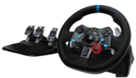
V2X开发 – 驾驶员在环(DIL)
大屏显示
PANOBOX
实时车辆模拟器
PANOTEST
上位机
HDMI
ETH
模型/参数
仿真结果
交通模型
道路模型
气象模型
高精地图
TestMaster
PanoScenarios for V2x
TestResult
上位机软件
车辆实时
动力学模型
CAN总线
RSU
ETH
CAN
OBU
V2X消息
控制指令
CAN
ETH
传感器数据
控制指令
位置信息
GNSS仿真
驾驶模拟器

